Slide 1

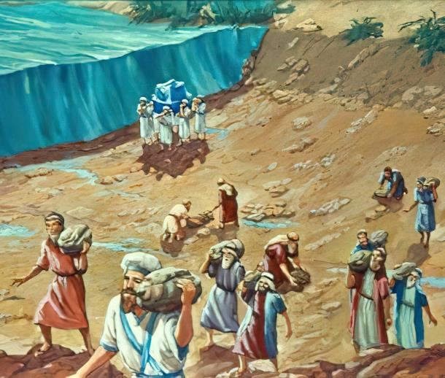
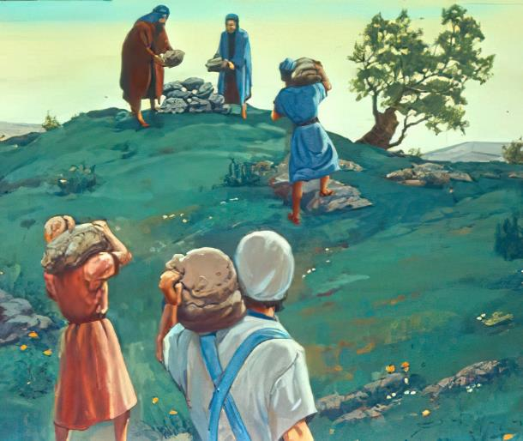

পাঠ ৩ — ১৮ অক্টোবর, ২০২৫
বাংলা অনুবাদক: মৃনাল কান্তি ভূঞ্যা (Mrinal Kanti Bhunia)
ঈশ্বরের অনুগ্রহ স্মরণ করা

Slide 2

“কারণ তোমাদের ঈশ্বর সদাপ্রভু সূফসাগরের প্রতি যেমন করিয়াছিলেন, আমাদের পার না হওয়া পর্য্যন্ত যেমন তাহা শুষ্ক করিয়াছিলেন, তেমনি তোমাদের পার না হওয়া পর্য্যন্ত তোমাদের ঈশ্বর সদাপ্রভু তোমাদের সম্মুখে যর্দ্দনের জল শুষ্ক করিলেন; যেন পৃথিবীর সমস্ত জাতি জানিতে পায় যে, সদাপ্রভুর হস্ত বলবান, এবং তাহারা যেন সর্ব্বদা তোমাদের ঈশ্বর সদাপ্রভুকে ভয় কর।”
যিহোশূয় 4:23, 24,

Slide 3

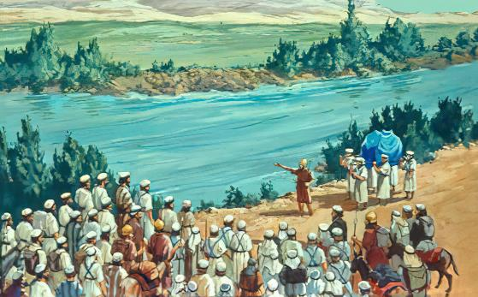
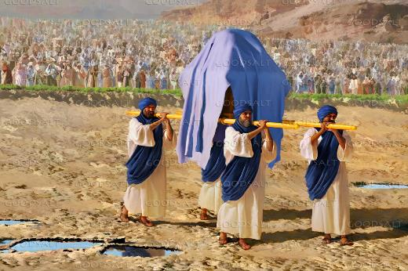







বসন্তকাল। বৃষ্টি ও বরফ গলে যাওয়া তুষারের জল যর্দন নদীকে উপচে পড়ার মতো ভরিয়ে তুলেছে। এর স্রোত দ্রুত গতিতে মৃত সাগরের দিকে ধাবিত হচ্ছে। এমনকি নদীর সবচেয়ে অগভীর স্থানগুলিতেও—যেখানে সাধারণত যাত্রীরা পারাপার করত—যর্দন পার হওয়া এখন অত্যন্ত বিপজ্জনক এক প্রচেষ্টা।
কিন্তু কীভাবে একটি পুরো গ্রাম সেই নদী পার হতে পারে—যেখানে রয়েছে বৃদ্ধ-বৃদ্ধা, গর্ভবতী নারী, ছোট ছোট শিশু এবং গবাদি পশু?
মানুষের পক্ষে এটি অসম্ভব। কিন্তু ঈশ্বরের জন্য এটি সহজ: “নিজেদের পবিত্র করো, এবং যর্দন পার হও।”
যর্দন নদী পার হওয়া (যিহোশূয় 3):
  পবিত্রতার প্রয়োজনীয়তা
  ঈশ্বরের আশ্চর্য কর্ম
স্মরণ ও বিস্মরণ (যিহোশূয় 4):
  স্মরণের চিহ্নসমূহ
  ভুলে যাওয়ার বিপদ
যর্দন নদীর মাইলফলকসমূহ

Slide 4

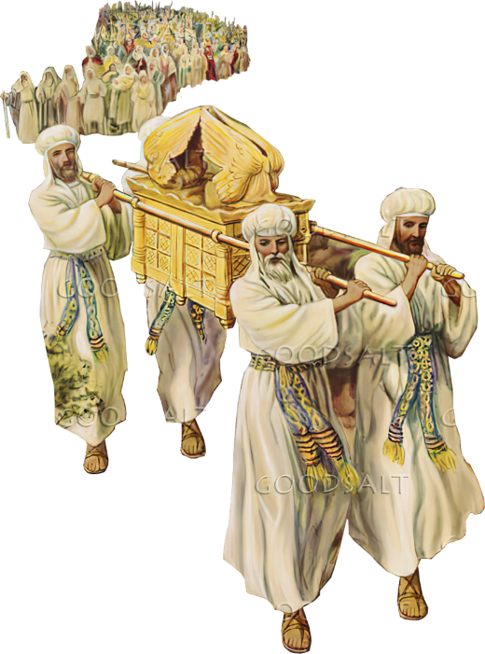
যর্দন নদী পার হওয়া (যিহোশূয় 3):

Slide 5
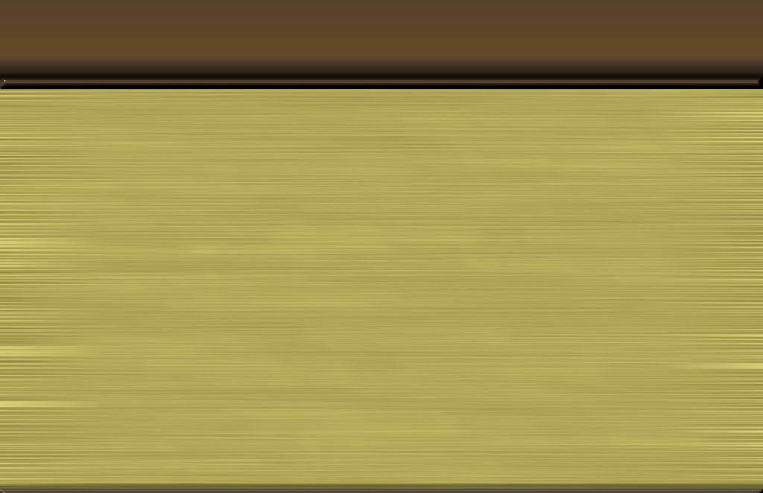
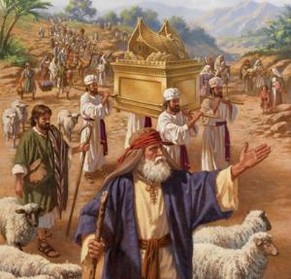
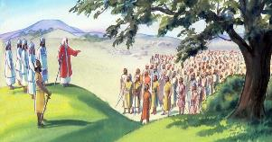
পবিত্রতার প্রয়োজনীয়তা
“পরে যিহোশূয় লোকদিগকে কহিলেন, তোমরা আপনাদিগকে পবিত্র কর, কেননা কল্য সদাপ্রভু তোমাদের মধ্যে আশ্চর্য্য ক্রিয়া করিবেন।” (যিহোশূয় 3:5)
40 বছর ধরে মেঘের স্তম্ভই ছিল ইস্রায়েলীয়দের জন্য সংকেত—কখন তাঁবু উঠিয়ে যাত্রা শুরু করতে হবে এবং কোথায় যেতে হবে (গণনা 9:17; 10:33)।
সিন্দুক অনুসরণ করা মানে ছিল:
ঈশ্বরের প্রতি আনুগত্য (দশ আজ্ঞা পালন),
ঈশ্বরের যত্নের উপর বিশ্বাস রাখা (মান্না ভরা পাত্রের স্মৃতি),
ঈশ্বর কর্তৃক নিযুক্ত নেতাদের প্রতি শ্রদ্ধা প্রদর্শন (আহরণের দণ্ড)।
এখন সেই সময় এসে গেছে। তারা শিত্তীম থেকে যাত্রা শুরু করে যর্দনের ওপারে তিন দিন অবস্থান করল। তারপর তারা নির্দেশ পেল যে, চুক্তির সিন্দুক অনুসরণ করে প্রতিশ্রুত দেশে প্রবেশ করতে হবে (যিহোশূয় 3:1-3)।
কিন্তু এর আগে একটি শর্ত ছিল: তাদের পবিত্র হতে হবে (যিহোশূয় 3:5)। এই পবিত্রতা মানে ছিল আচারিকভাবে শুদ্ধ হওয়া (শরীর ও পোশাক ধোয়া), পাপ থেকে বিরত থাকা, এবং ঈশ্বরের আদেশ মানার জন্য প্রস্তুত মনোভাব গ্রহণ করা।

Slide 6

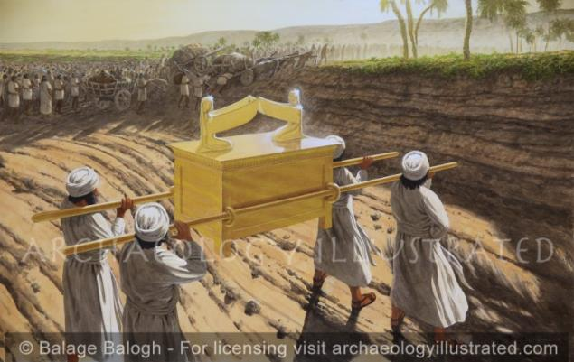
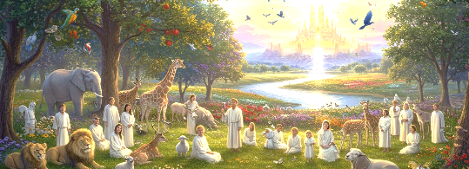
ঈশ্বরের আশ্চর্য কর্ম
“তখন উপর হইতে আগত সমস্ত জল দাঁড়াইল, অতিদূরে সর্ত্তনের নিকটবর্ত্তী আদম নগরের কাছে এক রাশি হইয়া উঠিয়া রহিল, এবং অরাবা তলভূমির সমুদ্রে অর্থাৎ লবণ সমুদ্রে যে জল নামিয়া যাইতেছিল, তাহা সম্পূর্ণ ছিন্ন হইল; তাহাতে লোকেরা যিরীহোর সম্মুখেই পার হইল। ” (যিহোশূয় 3:16)
ঈশ্বর “যিনি একাই আশ্চর্য কর্ম করেন” (গীত 72:18)। তাই আমরা তাঁকেই একমাত্র ঈশ্বর হিসেবে স্বীকার করি (গীত 86:10); আমরা তাঁর আশ্চর্য কাজগুলি স্মরণ করি (গীত 77:11); এবং আমরা তাঁর মহৎ কার্য বর্ণনা করি (গীত 96:3)।
যিনি সবকিছু সৃষ্টি করেছেন, তাঁর পক্ষে কিছুই অসম্ভব বা অতিশয় কঠিন নয় (যিরমিয় 32:17; লূক 1:37)। তাই আমরা বিশ্বাস করতে পারি যে, তিনিও আমাদের জীবনে আশ্চর্য কাজ করতে পারেন (গীত 107:8)।
যর্দন নদী পার হওয়া ছিল ঈশ্বরের এক আশ্চর্য কাজ, যা ভবিষ্যদ্বাণীমূলকভাবে নির্দেশ করে আরেকটি মহান আশ্চর্যের দিকে—স্বর্গীয় কনান দেশে প্রবেশ (জাখারিয় 8:6-8)।

Slide 7

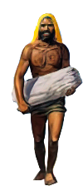
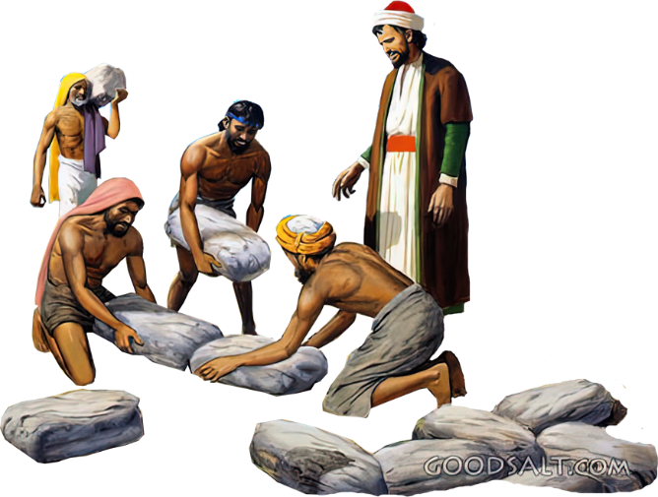
স্মরণ ও বিস্মরণ (যিহোশূয় 4)

Slide 8
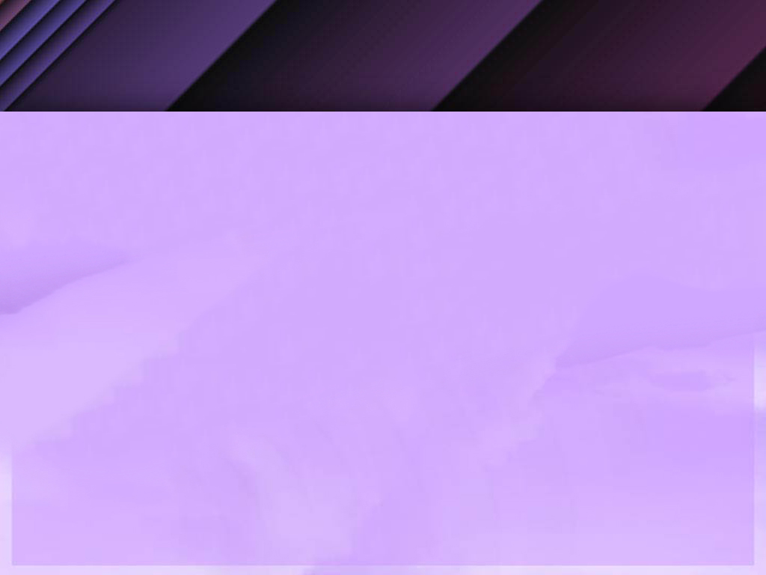
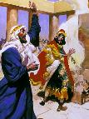
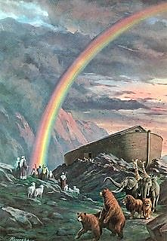
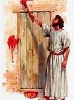

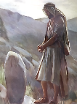
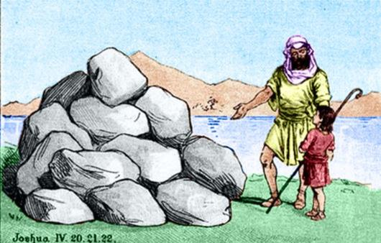
স্মরণের চিহ্নসমূহ
“যেন তাহা চিহ্নরূপে তোমাদের মধ্যে থাকিতে পারে; ভাবী কালে যখন তোমাদের সন্তানগণ জিজ্ঞাসা করিবে, এই প্রস্তরগুলির তাৎপর্য্য কি? তোমরা তাহাদিগকে বলিবে, সদাপ্রভুর নিয়ম-সিন্দুকের সম্মুখে যর্দ্দনের জল ছিন্ন হইয়াছিল,…” (যিহোশূয় 4:6-7a )
বাইবেলে "চিহ্ন" বা "সংকেত" শব্দের বিভিন্ন অর্থ আছে:
একটি অলৌকিক কাজ (1 রাজাবলি 13:3);
কোনো কিছুর প্রতীক (আদি 9:13);
সতর্কবার্তার চিহ্ন (যাত্রাপুস্তক 12:13)
পার্থক্যের চিহ্ন (যিহিষ্কেল 20:20)
স্মারক (আদিপুস্তক 28:18)
যিহোশূয় যে যর্দন থেকে 12টি পাথর তুলে স্থাপন করেছিলেন, তা ছিল শেষোক্ত অর্থে—একটি স্মারক।
কিন্তু শুধু স্মৃতি রক্ষাই নয়—ঈশ্বরের উদ্দেশ্য কী ছিল এই পাথরগুলো স্থাপন করতে বলার পেছনে? (যিহোশূয় 4:6-7)।
ঈশ্বর চেয়েছিলেন যাতে পরবর্তী প্রজন্ম জানে তিনি কী করেছেন। তাদের বিশ্বাস ঈশ্বরের আশ্চর্য কাজের উপর প্রতিষ্ঠিত হোক। পিতামাতার দায়িত্ব ছিল এই জ্ঞান সন্তানদের কাছে পৌঁছে দেওয়া (ব্যবস্থা 4:9)। এই জ্ঞানের মাধ্যমে প্রত্যেককে নিজের বিশ্বাসে জীবনযাপন করতে হবে।

Slide 9
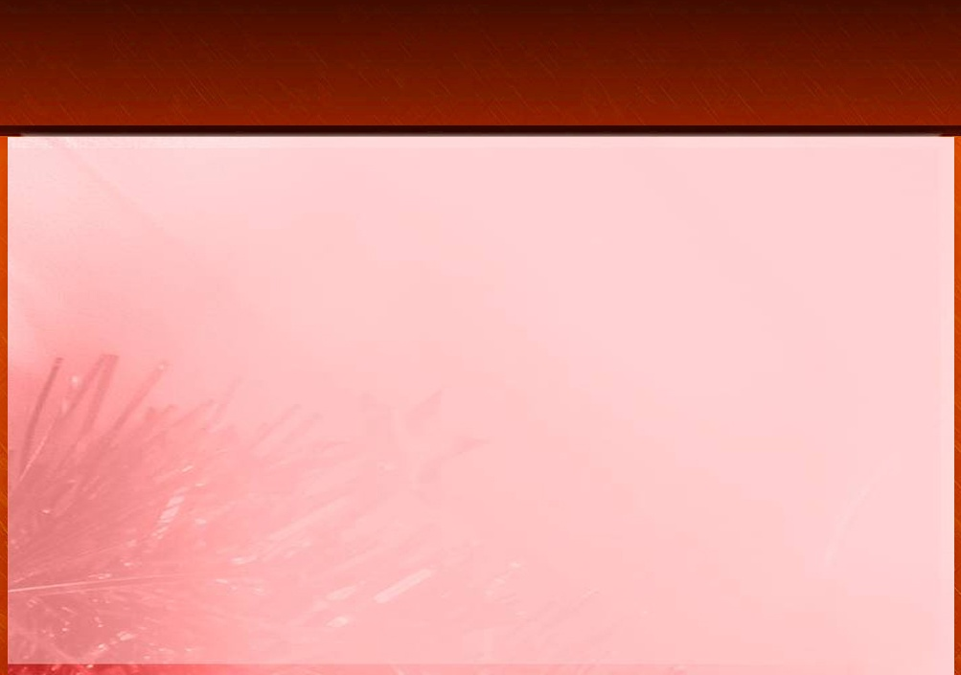
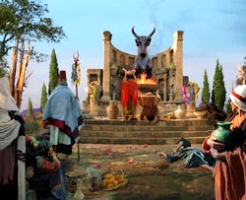
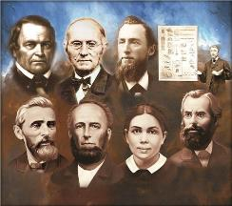
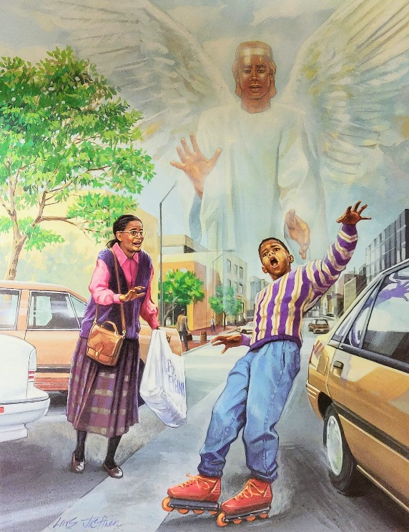
ভুলে যাওয়ার বিপদ
“তখন সদাপ্রভু যিহোশূয়কে কহিলেন, অদ্য আমি সমস্ত ইস্রায়েলের সাক্ষাতে তোমাকে মহিমান্বিত করিতে আরম্ভ করিব, যেন তাহারা জানিতে পারে যে আমি যেমন মোশির সহবর্ত্তী ছিলাম, তেমনি তোমার সহবর্ত্তী থাকিব। ” (যিহোশূয় 3:7)
গিলগালে 12 টি স্মারক পাথর স্থাপন করে যিহোশূয় দুটি বিষয় জোর দিয়ে স্মরণ করিয়েছিলেন (যিহোশূয় 4:23):
ঈশ্বর আমাদের সামনে লোহিত সাগর শুকিয়ে দিয়েছিলেন (যিহোশূয়, ক্যালেব, এবং মিশর থেকে বেরিয়ে আসা পুরোনো প্রজন্মের কয়েকজন জীবিত ব্যক্তি)।
ঈশ্বর তোমাদের সামনে যর্দন নদী শুকিয়ে দিয়েছেন (যারা মরুভূমিতে জন্মেছিল, সেই নতুন প্রজন্ম যারা কনান জয় করতে যাচ্ছিল)।
নতুন প্রজন্মও তাদের পূর্বপুরুষদের মতোই ভুলে যাওয়ার ঝুঁকিতে ছিল—ঈশ্বরের মহৎ কাজ ভুলে যাওয়া। দুর্ভাগ্যবশত, তারা ভুলে গিয়েছিল, এবং তার ফলও ভোগ করেছিল (বিচারক 3:7-8)।
তাই কতটা গুরুত্বপূর্ণ যে আমরা সর্বদা স্মরণে রাখি ঈশ্বর কীভাবে আমাদের পূর্বপুরুষদের যত্ন নিয়েছেন, এবং সেই মুহূর্তগুলো যখন আমরা নিজের চোখে তাঁর শক্তিশালী হাত কাজ করতে দেখেছি!

Slide 10

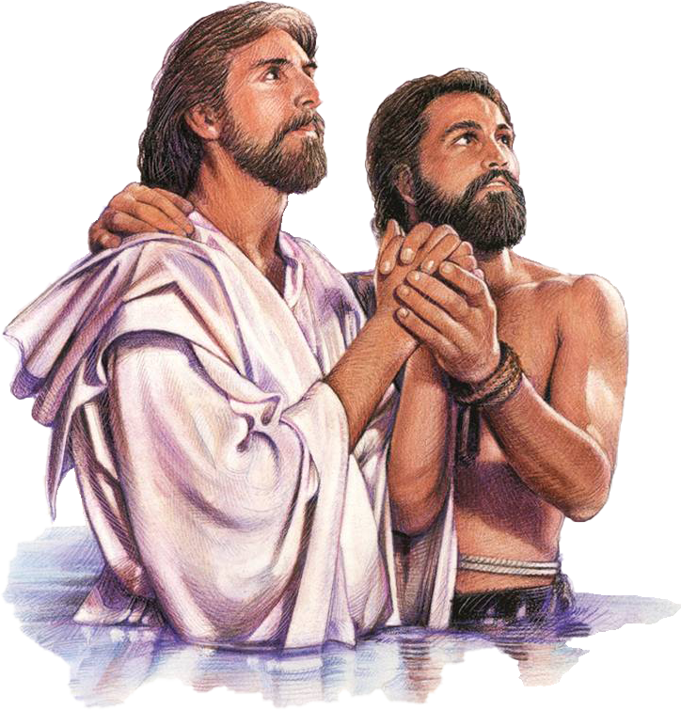
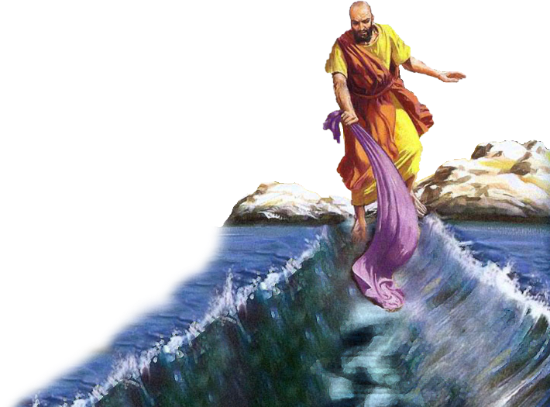
যর্দন নদীর মাইলফলকসমূহ

Slide 11

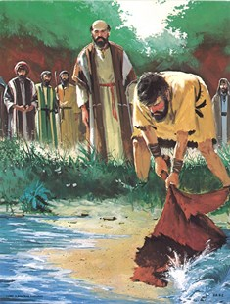
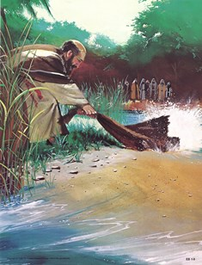
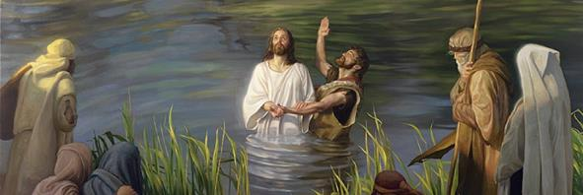
“তিনি সমুদ্রকে শুষ্কভূমিতে পরিণত করিলেন;
লোকেরা নদীর মধ্য দিয়া পদব্রজে গমন করিল,
তাঁহাতে সেই স্থানে আমরা আনন্দ করিলাম।”(গীত 66:6)
“দেখিয়া সমুদ্র পলায়ন করিল,
যর্দ্দন উজানে বহিল।” (গীত 114:3 )
লোহিত সাগর ও যর্দন নদী পার হওয়া—এই দুটি ঐতিহাসিক ঘটনা মুক্তির ইতিহাসে দুটি মহান মাইলফলক হিসেবে জড়িত (গীত 66:6; গীত 114)। এগুলো একসাথে আমাদের পাপ থেকে মুক্তি ও অনন্ত জীবনের প্রবেশদ্বার নির্দেশ করে।
যর্দন নদী অলৌকিকভাবে পার হয়ে ঈশ্বরের উপস্থিতিতে প্রবেশ করা ছিল এলিয়ার জীবনে বাস্তব অভিজ্ঞতা (২ রাজাবলি 2:1, 7, 8, 11)।
এলিশার জন্য, একই ঘটনাটি ছিল পবিত্র আত্মা গ্রহণের প্রতীক, যা তাকে তার দায়িত্ব পালন করতে শক্তি দিয়েছিল (২ রাজাবলি 2:14-15)।
যীশু যখন যর্দনের জলে প্রবেশ করেছিলেন, তখনও একই ঘটনা ঘটেছিল—তিনি পবিত্র আত্মা দ্বারা পরিপূর্ণ হলেন, যাতে তিনি তাঁর মিশন পূর্ণ করতে পারেন: আমাদের পাপ থেকে মুক্তি দিয়ে অনন্ত জীবন দান করা (মার্ক 1:9-11; যোহন 1:29; 3:16)।

Slide 12

“আসুন, আমরা প্রভুর অগাধ প্রেম ও তাঁর অসংখ্য দয়ামায়া স্মরণ করি। ইস্রায়েলীয়দের মতো আমরাও আমাদের ‘সাক্ষ্যের পাথর’ স্থাপন করি, এবং তার উপর লিখে রাখি ঈশ্বর আমাদের জন্য যা মহৎ কাজ করেছেন তার মূল্যবান গল্প। যখন আমরা আমাদের জীবনের যাত্রাপথে ঈশ্বরের কার্যকলাপের দিকে ফিরে তাকাই, তখন কৃতজ্ঞতায় গলে যাওয়া হৃদয় থেকে যেন বলতে পারি —
‘প্রভু আমার প্রতি যে সমস্ত অনুগ্রহ করেছেন, তার জন্য আমি কী প্রতিদান দেব? আমি পরিত্রাণের পাত্র গ্রহণ করব, এবং প্রভুর নাম ধ্বনি করব। আমি প্রভুর প্রতি আমার মানত এখনই তাঁর সমস্ত প্রজার সম্মুখে পূর্ণ করব।’— গীতসংহিতা ১১৬:১২-১৪”
EGW (The Desire of Ages, p. 348)

